Slide 1

Onderwijsbeleid voor krachtigere en kansrijkere leercontexten
Michel Maricau
23 november 2017

Slide 2
Hoe komt onderwijsbeleid tot stand in een fusiecontext?
Wat zijn de kansen en bedreigingen van:
  Blended leren?
  Afstandsonderwijs?

Slide 3
Fusies
1995: Eerste fusie
  Vorming van KHBO (Katholieke Hogeschool Brugge – Oostende (4000 studenten)
  Vorming van KATHO (Katholieke Hogeschool Zuid West-Vlaanderen) (8000 studenten)

Slide 4
Verschillende organisatiestructuur en organisatiecultuur
KHBO
KATHO
Centraal beleid
Beperkte algemene diensten
Onderwijsbeleid: traditioneel
Weinig leerroutes
  Avondonderwijs (lerarenopl.)
Unit management
Beperkte algemene diensten
Onderwijsbeleid: innovatief
Diverse leerroutes
  Afstandsonderwijs
  Werkplekleren
  Avondonderwijs
  …

Slide 5
Organisatiestructuur
Bron: M. Weggeman

Slide 6
Organiseren
Er is geen beste manier van organiseren.
Niet elke manier van organiseren is even effectief.
M. Weggeman

Slide 7
Modellen
Het is nuttig de complexiteit die ons omgeeft te verminderen. Dat geeft ons de kans onze omgeving te begrijpen, erover te praten en ze te veranderen. Die aanzet om de zaken te vereenvoudigen heeft een naam: modellering.
L. De Brabandere

Slide 8
Fusies
2013: tweede fusie
  Vorming van VIVES uit KHBO en KATHO (12000 studenten)

Slide 9
Onderwijsbeleid gestuurd door externe kwaliteitszorg
2001 – 2005
  Opleidingen: zelfevaluatie – visitatie
  Referentiekader: 12 thema’s
2005 – 2013
  Opleidingen: zelfevaluatie – visitatie – accreditatie
  Referentiekader: 6 onderwerpen / 21 facetten

Slide 10
Onderwijsbeleid gestuurd door externe kwaliteitszorg
2013 – 2016
  Opleidingen: zelfevaluatie – visitatie – accreditatie
  Referentiekader: 3 generieke kwaliteitswaarborgen
2016 – 2017
  Instelling+: instellingsreview en regie borging kwaliteit
  Referentiekader:
    4 standaarden
    kwaliteitscode (8 essentiële elementen)
2017 - …

Slide 11
Onderwijsbeleidsplan 2014 - 2017

Slide 12
Missie
De Katholieke Hogeschool VIVES biedt met eigentijds en competentiegericht hoger onderwijs, innovatief praktijkgericht onderzoek en maatschappelijke dienstverlening een antwoord op de maatschappelijke uitdagingen van vandaag en morgen.
VIVES is een waarderende, warme en mensgerichte organisatie die focust op de vorming van professionele bachelors en HBO5 (Associate Degrees) die als professional en als mens een meerwaarde betekenen in een geglobaliseerde wereld.
VIVES zet maximaal en actief in op de ontwikkeling van competenties. Studenten krijgen uitgebreide kansen om te werken aan hun toekomst. VIVES heeft als leidmotief Design (Y)our Future.
VIVES vindt het belangrijk dat haar medewerkers met bezieling hun opdracht vervullen. Daarom biedt de hogeschool hen uitgebreide kansen om deskundigheid verder te ontwikkelen en uit te dragen.
VIVES is ingebed in de christelijke traditie. Zij maakt ruimte voor engagement, reflectie en levensbeschouwing.
VIVES kiest ervoor om in haar werking, verantwoordelijkheid en ownership, waardering en respect voor elke mens en zijn omgeving, centraal te stellen: duurzaamheid is een belangrijk engagement voor VIVES.
VIVES heeft de ambitie om door middel van innovatie trendsetter te zijn in het hoger professioneel onderwijs.

Slide 13
Onderwijsvisie
Drive
  Het beste uit jezelf halen
  Het eigen leerproces beheren
Connectie
  Leren van en met elkaar
  Vloeiend schakelen in de hogeronderwijsruimte
  Actief in dialoog gaan met werkveld en maatschappij
Innovatie
  Inspirerend onderwijs van morgen vormgeven
  Voorbereiden op beroepen van morgen

Slide 14
Strategische krachtlijnen
Eigentijds en competentiegericht onderwijs garanderen
Een inspirerende en stimulerende leer-, leef- en werkomgeving creëren.
Een performante organisatie ontwikkelen
VIVES verankeren in de regionale samenleving

Slide 15
Strategische krachtlijnen en doelstellingen
Eigentijds en competentiegericht onderwijs garanderen
  15 doelstellingen
  Thema’s
    Onderwijsvisie
    Onderwijsontwikkeling
    Opleidingsvormen
    Internationalisering
    Onderwijsaanbod
Een inspirerende en stimulerende leer-, leef- en werkomgeving creëren.
  6 doelstellingen
  Thema’s
    Zorg voor studenten
    Zorg voor medewerkers
    Hedendaagse infrastructuur

Slide 16
Strategische krachtlijnen
Een performante organisatie ontwikkelen
  6 doelstellingen
  Thema’s
    Effectieve en efficiënte organisatie
    Betrokkenheid en overleg
    Organisatie van het onderwijs
VIVES verankeren in de regionale samenleving
  1 doelstelling
  Thema
    Regionale verankering en valorisatie

Slide 17
Doelstellingenboom

Slide 18
Realisatie onderwijsbeleidsplan
Act
De resultaten consolideren en acties herformuleren
Plan
Een jaarplan maken
Do
De acties van een jaarplan uitvoeren
Check
De resultaten van een jaarplan evalueren

Slide 19
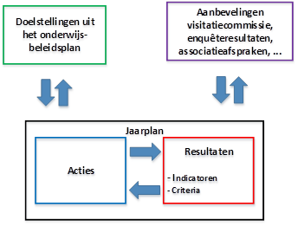
Realisatie onderwijsbeleidsplan

Slide 20
VIVES-referentiekader
6 standaarden
Beoogde eindniveau
Opleidingsprogramma
Onderwijsproces
Personeel
Resultaten van het onderwijsproces
Kwaliteitszorg
Per standaard
  Een aantal criteria
  Een aantal verplichte documenten
Per criterium
  Eén of meerdere aandachtspunten

Slide 21
Onderwijsondersteuning
Dienst onderwijsbeleid
5 domeinen
  Onderwijsontwikkeling en professionalisering
  Onderwijsmedia / Onderwijstechnologie
  Internationalisering
  Kwaliteitszorg
  Studietrajectbegeleiding en gelijke onderwijskansenbeleid

Slide 22
Instellingsreview
De instellingsreview (IR) is een periodieke toetsing van de kwaliteit van het onderwijsbeleid van een instelling. De reviewcommissie geeft bijgevolg een antwoord op de volgende vraag:
Heeft de instelling een adequaat onderwijsbeleid dat zij effectief en verbeteringsgericht uitvoert, zodat zij, mede op basis van de heersende kwaliteitscultuur, kan garanderen dat de kwaliteit van haar onderwijs zich op een internationaal en maatschappelijk relevant niveau bevindt?

Slide 23
Standaard 1: Visie en beleid
De visie van de instelling op hoger onderwijs en de kwaliteit ervan, en haar gevoerde beleid op het terrein van onderwijs, alsmede het gevoerde beleid op het terrein van onderzoek en maatschappelijke en wetenschappelijke dienstverlening in relatie tot de onderwijskwaliteit, bieden een adequaat antwoord op de maatschappelijke uitdagingen.

Slide 24
Standaard 2: Beleidsuitvoering
De instelling beschikt over adequate beleidsacties, -processen, -procedures, -praktijken en -instrumenten om haar beleid op effectieve wijze te realiseren en de kwaliteit van de aangeboden opleidingen te optimaliseren.

Slide 25
Standaard 3: Evaluatie en monitoring
De instelling garandeert de effectiviteit van haar beleidsuitvoering in functie van de onderwijskwaliteit door het inzetten van feedback- en opvolgsystemen en in het bijzonder interne systemen van kwaliteitsbewaking.

Slide 26
Standaard 4: Verbeterbeleid
De instelling onderneemt acties om de realisatie van haar beleidsdoelstellingen te verbeteren.

Slide 27
Onderwijsbeleidsplan 2017 – 2022 (mei 2017)
VIVES is een hogeschool waar het werkveld en de maatschappij integraal deel uitmaken van de leeromgeving.
VIVES valideert internationalisering in de curricula.
VIVES bewaakt en stimuleert de digitale competenties met als doel aan te sluiten bij de maatschappij van vandaag en morgen.
VIVES versterkt de externe blik in de opleidingen.

Slide 28
Realisatie onderwijsbeleidsplan
Act
De resultaten consolideren en acties herformuleren
Plan
Een jaarplan maken
Do
De acties van een jaarplan uitvoeren
Check
De resultaten van een jaarplan evalueren

Slide 29
Uitdagingen voor het voeren van onderwijsbeleid
Betrokkenheid creëren
  Docenten
  Studenten
  Alumni
  Vertegenwoordigers van het werkveld
Draagvlak creëren
  Docenten
Informatie ter beschikking stellen en communiceren over beleid
Alle betrokkenen mobiliseren om de geplande acties te realiseren

Slide 30
Blended leren

Slide 31
Kwaliteitsvol onderwijs
Bron: Delphine Wante

Slide 32
VIVES-eigen invulling concept ‘blended leren’
de didactische aanpak centraal
doelgerichte inzet van onderwijstechnologie
meer dan het louter toevoegen van nieuwe onderwijstechnologie in de bestaande onderwijspraktijk
didactische focus op studentgecentreerd leren
extra aandacht voor wat essentieel is in contacturen
integratie van on en off-campus leeractiviteiten (voorbereiden, begeleiden en verwerken van leerstof
werkvormen, leeractiviteiten en toetsing optimaliseren
een uitdagender en flexibelere leeromgeving

Slide 33
Blended leren vanuit de onderwijsvisie
Drive
  Studenten activeren
  Differentiatie
Connectie
  Samenwerkend leren
  Interdisciplinariteit – Internationalisering
  Kwaliteitsvol leermateriaal door samenwerking van experten
Innovatie
  Vaardigheden van de 21ste eeuw
  Aansluiten bij de studentenpopulatie

Slide 34
Onderwijskundig stappenplan voor het ontwerpen van een opleidingsonderdeel
Focus blended leren binnen de opleiding
Wenselijke blend uitgedrukt in studietijd voor studenten
Leerdoelgericht ontwerpen van een opleidingsonderdeel

Slide 35
Onderwijskundig stappenplan voor het ontwerpen van een opleidingsonderdeel
Concreet aan de slag met een opleidingsonderdeel
Implementatie
Evaluatie
https://vivesonline.sharepoint.com/diensten/Onderwijsbeleid/Blended-Learning/SitePages/Introductiepagina.aspx?web=1

Slide 36
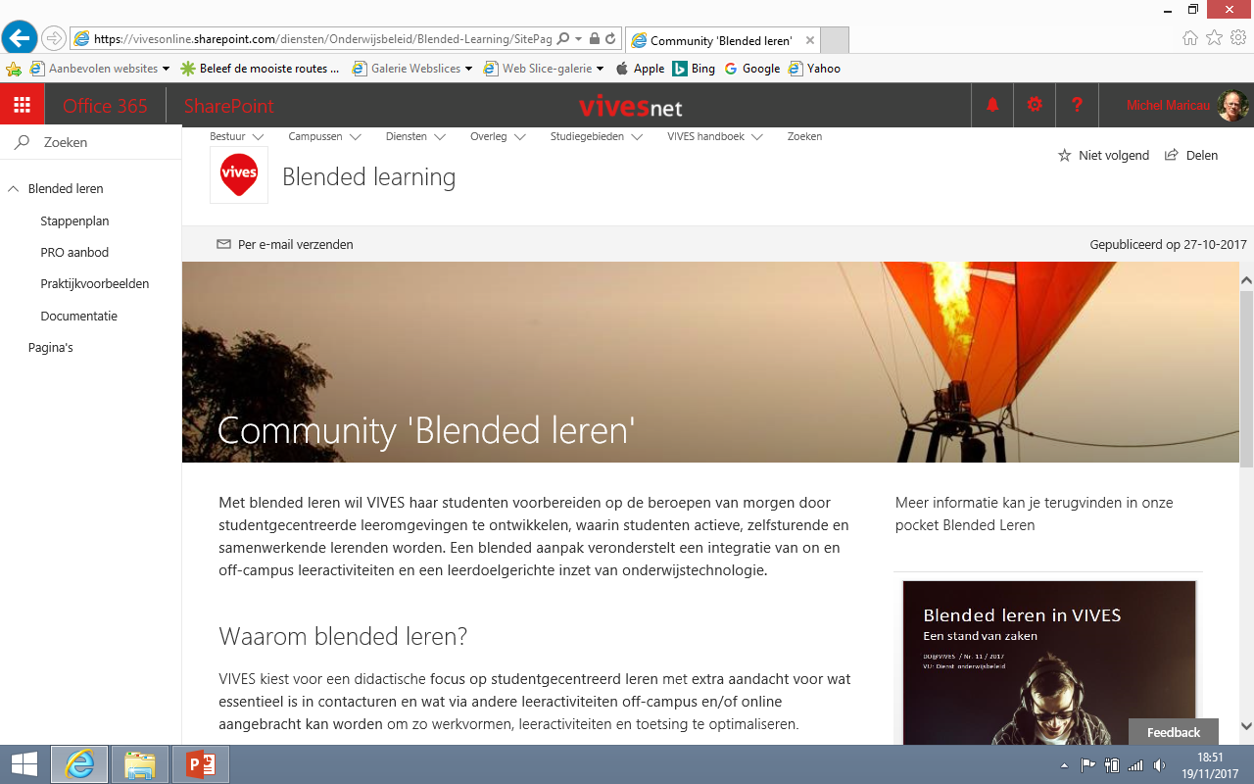

Slide 37
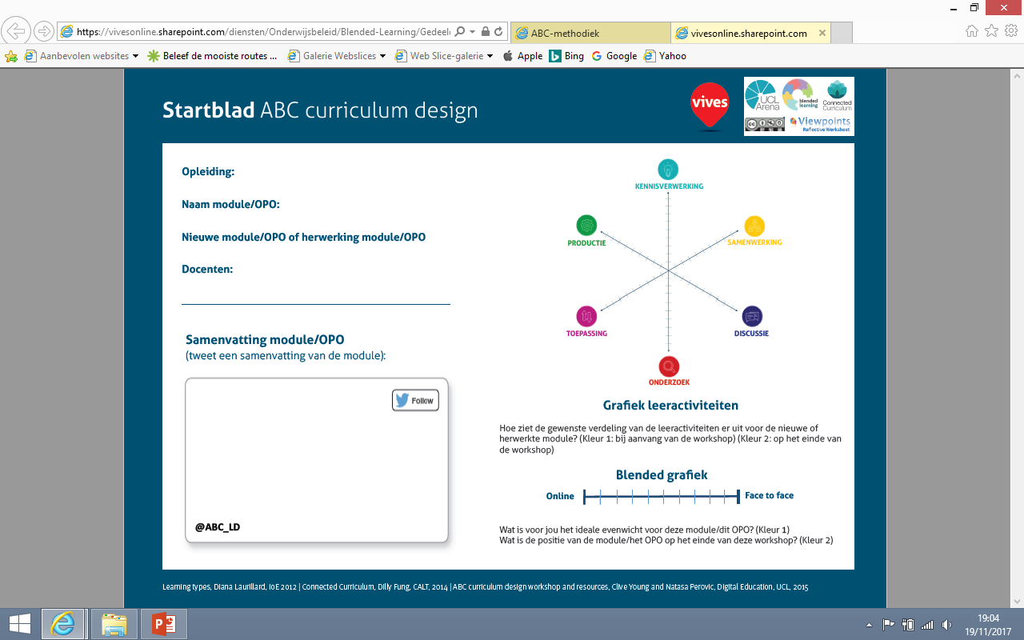

Slide 38
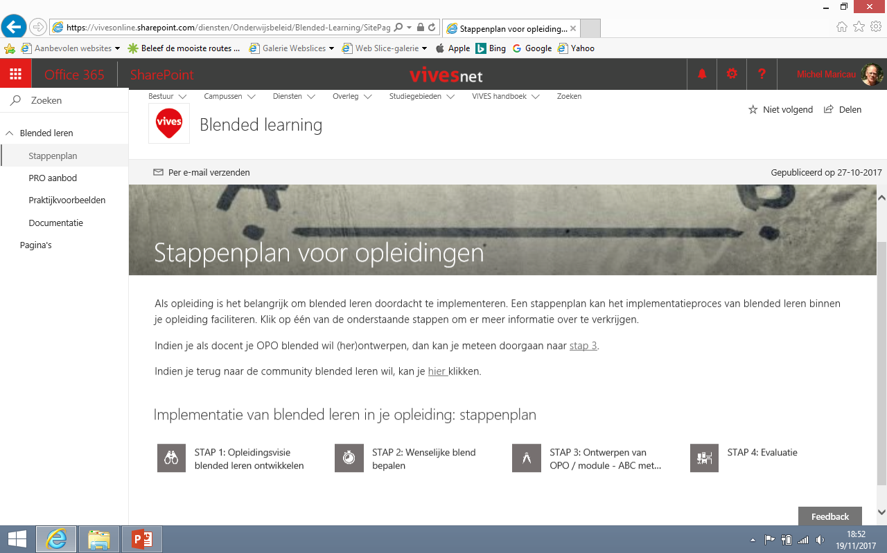

Slide 39
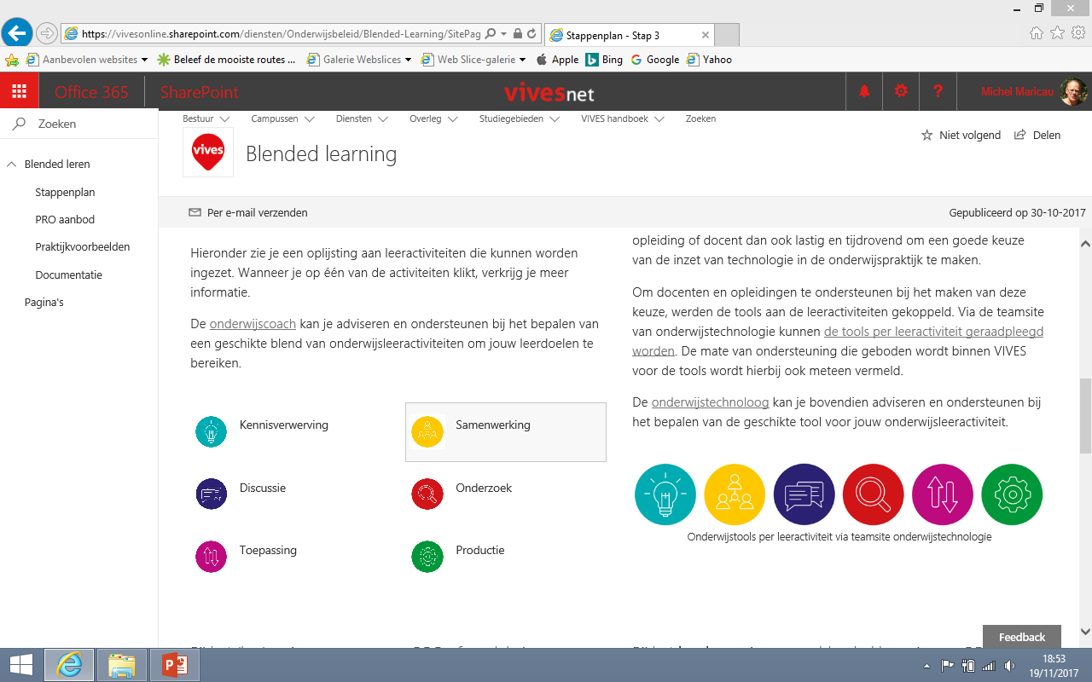

Slide 40
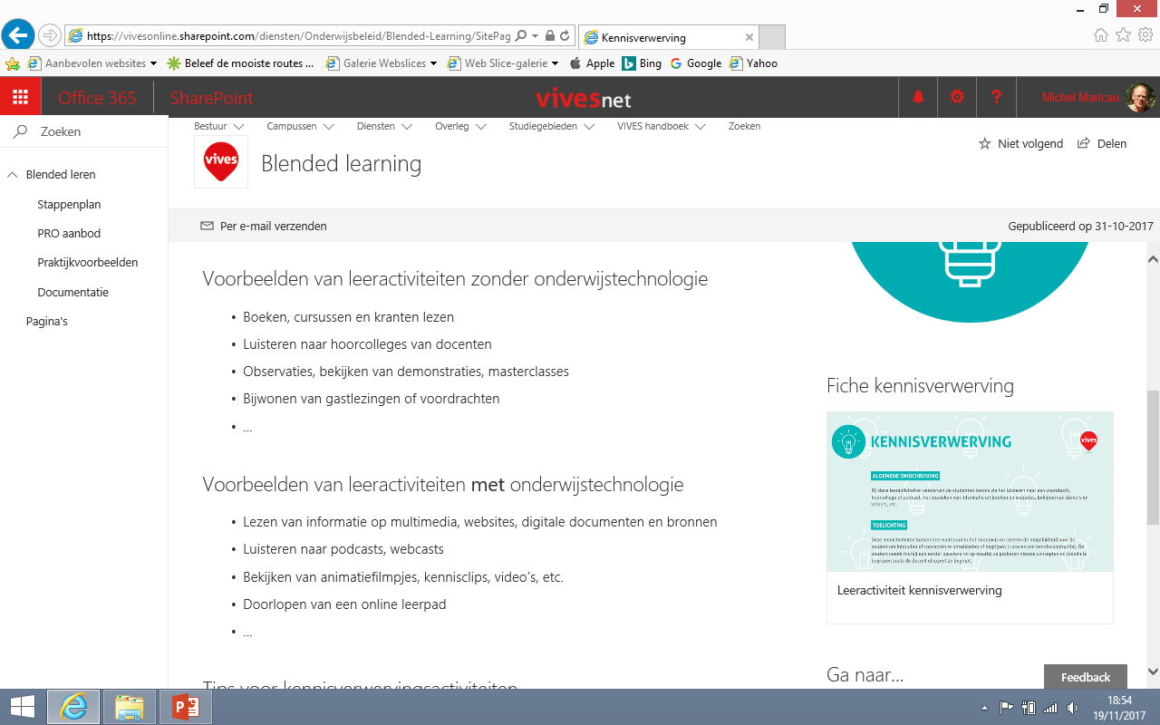

Slide 41
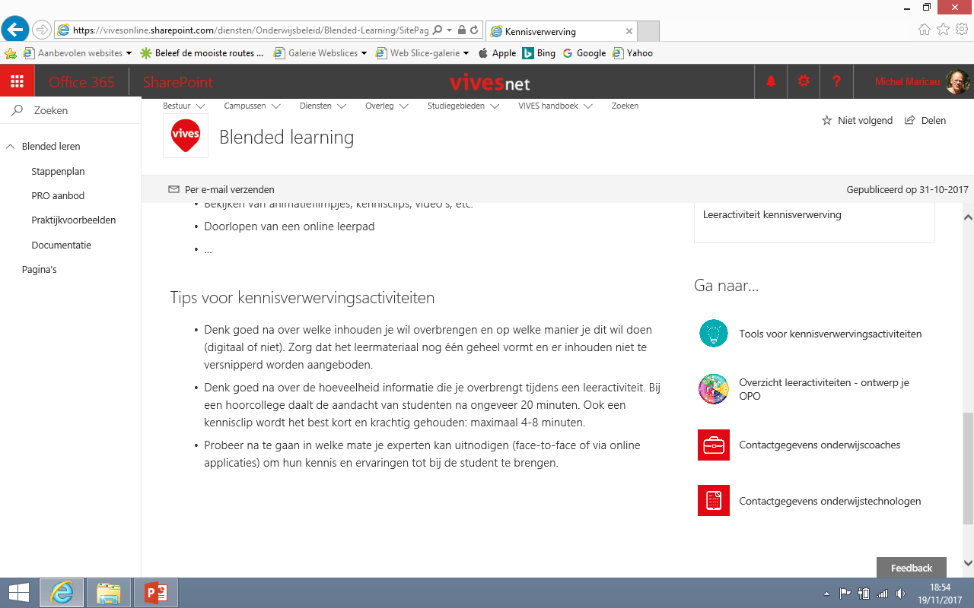

Slide 42
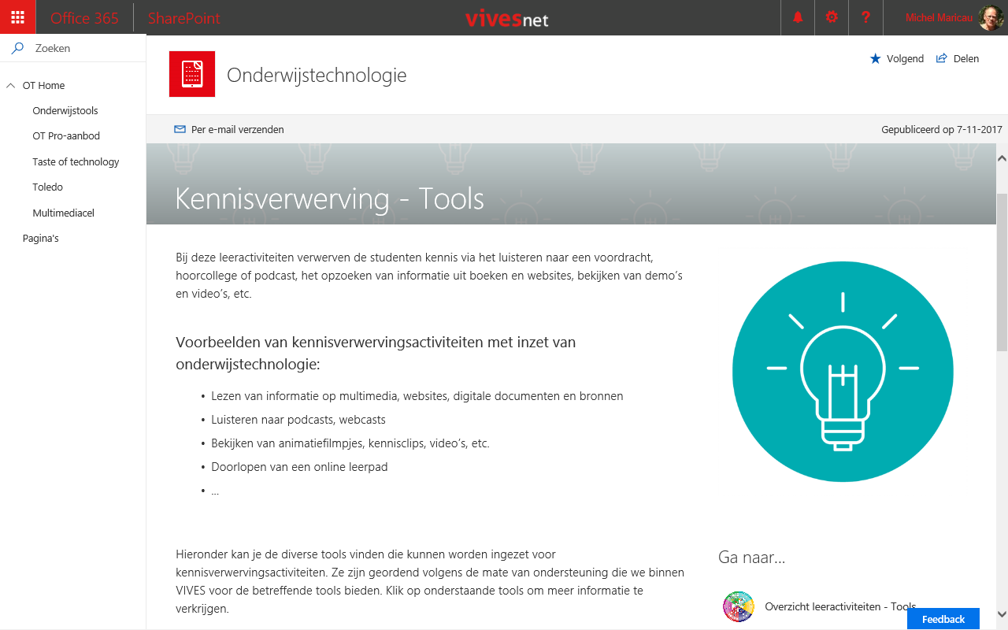

Slide 43
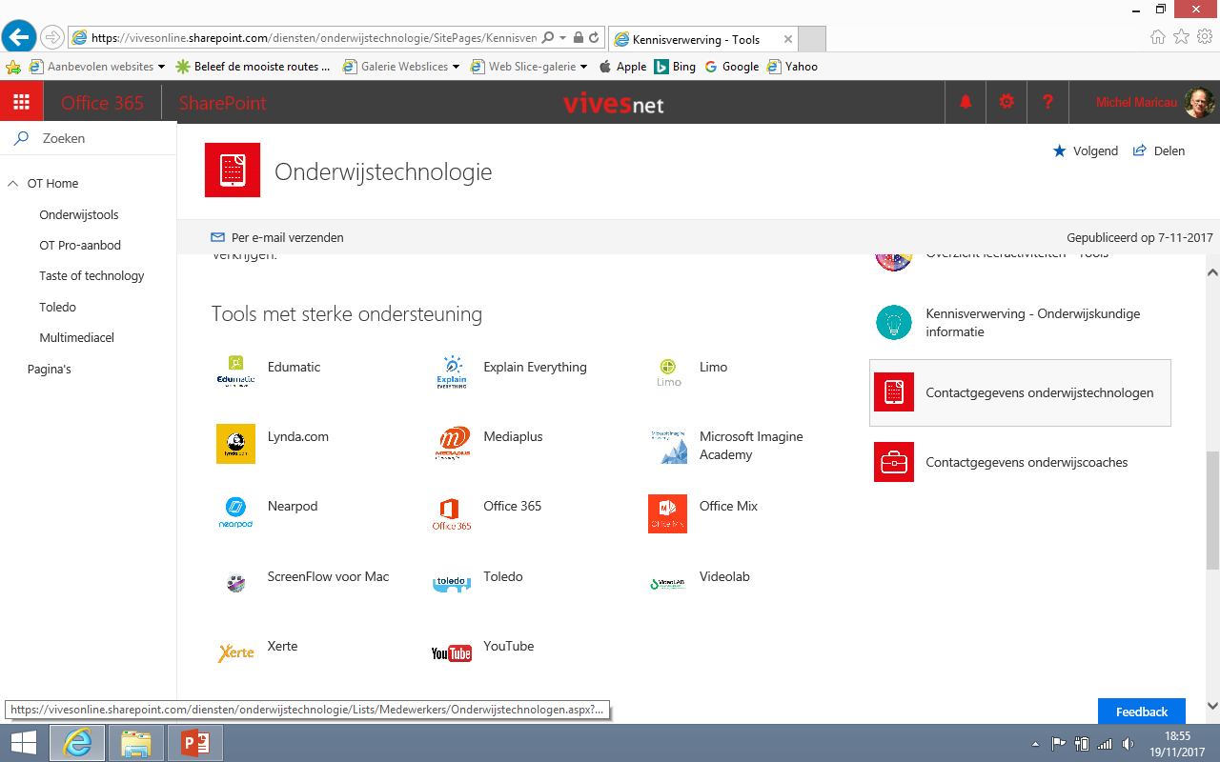

Slide 44
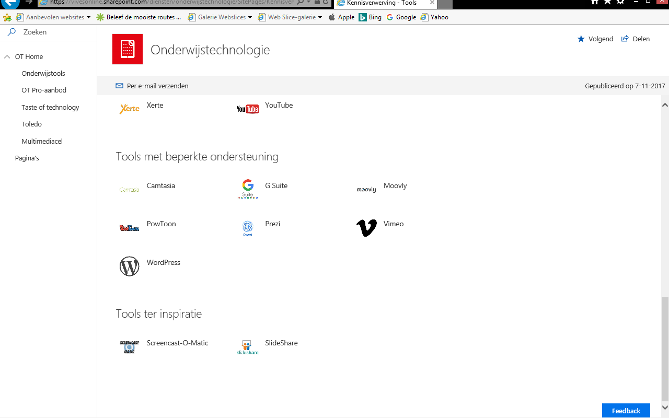

Slide 45
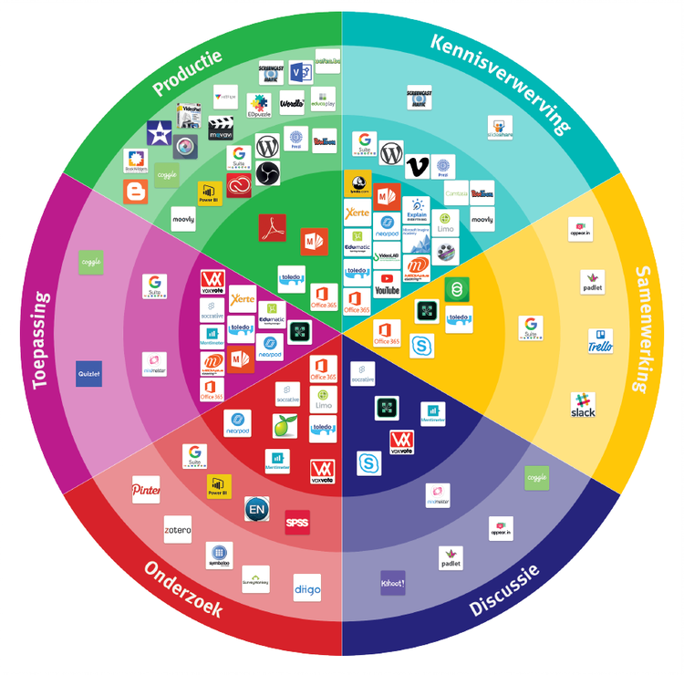
Onderwijstools

Slide 46
Afstandsonderwijs

Slide 47
Cascademodel in begeleiding in onderwijs op afstand
Veel ‘fysiek’ contact |  | Geen ‘fysiek’ contact
Contactonderwijs | Blended learing | Afstandsonderwijs

Slide 48
Overzicht ‘ruimte’ waarbinnen leerprocessen afspelen
Bron: Nevejan, 2001

Slide 49
Cascademodel in begeleiding in onderwijs op afstand

Slide 50
Succesfactoren afstandsonderwijs
De toegankelijkheid voor de student verhogen
De kwaliteit van de opleiding behouden
De kost (tijd) verlagen
Bron: John Daniel

Slide 51
Uitdagingen afstandsonderwijs
Uitval (drop-out) verminderen
Retentie verhogen (= de mate waarin een student verbonden blijft aan de hogeschool)

Slide 52
Actiepunten afstandsonderwijs
Studiemateriaal optimaliseren in functie van afstandsonderwijs
Zo weinig mogelijk contactmomenten
Flexibele examenregeling
Snelle feedback

Slide 53
Bronnen
Kor, R., Wijnen, G., Weggeman, M. Meesterlijk organiseren, Handreikingen voor ondernemende managers, 2e herziene druk, Kluwer, 2008
Grit, R., Gerritsma, M., Zo maak je een beleidsplan, 1ste druk, Noordhoff Uitgevers, 2009
The Art of Management: http://123management.nl/

